Slide 1
PA - Grafuri
Daniel Chiș - 2022, UPB, ACS, An I, Seria AC

Slide 2
Grafuri

Slide 3
Grafuri Neorientate
Un graf neorientat este o reprezentare a unui set de obiecte conectate prin link-uri, formând o pereche de mulțimi (N,M). Obiectele sunt reprezentate de noduri (vertex) iar conexiunile dintre ele de muchii (edges).
Un graf are următoarele elemente:
Mulțimea nodurilor N
Mulțimea muchiilor M -
Gradul nodului - numărul de muchii formate cu ajutorul nodului respectiv
Nod izolat - Un nod ce nu formează nici o muchie
Noduri terminale - Un nod ce formează o singură muchie
Noduri adiacente - Noduri între care există o muchie
Nod și muchie incidente - Nodul face parte dintr-o muchie

Slide 4
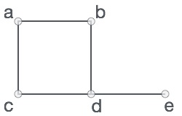
Grafuri
N = {a, b, c, d, e}
M = {ab, ac, bd, cd, de}
Lista de adiacență:
A: B->C
B: A->D
C: A->D
D: B->C->E
E: D
Matrice de adiacență | A | B | C | D | E
A | 0 | 1 | 1 | 0 | 0
B | 1 | 0 | 0 | 1 | 0
C | 1 | 0 | 0 | 1 | 0
D | 0 | 1 | 1 | 0 | 1
E | 0 | 0 | 0 | 1 | 0

Slide 5
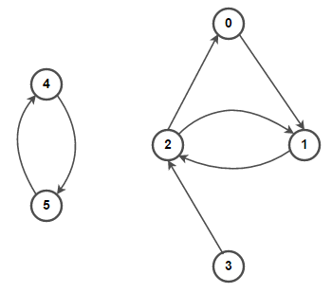
Grafuri Orientate
Un graf orientat este o pereche de mulțumi G={N,M} unde:
N reprezintă mulțimea finită și nevidă a nodurilor
M reprezintă mulțimea de perechi ordonate de elemente ce fac parte din N, numită mulțimea arcelor
Un graf orientat are:
Gradul interior al unui nod: numărul de arce care intră în nod
Gradul exterior al unui nod, numărul de arce care ies din nod

Slide 6
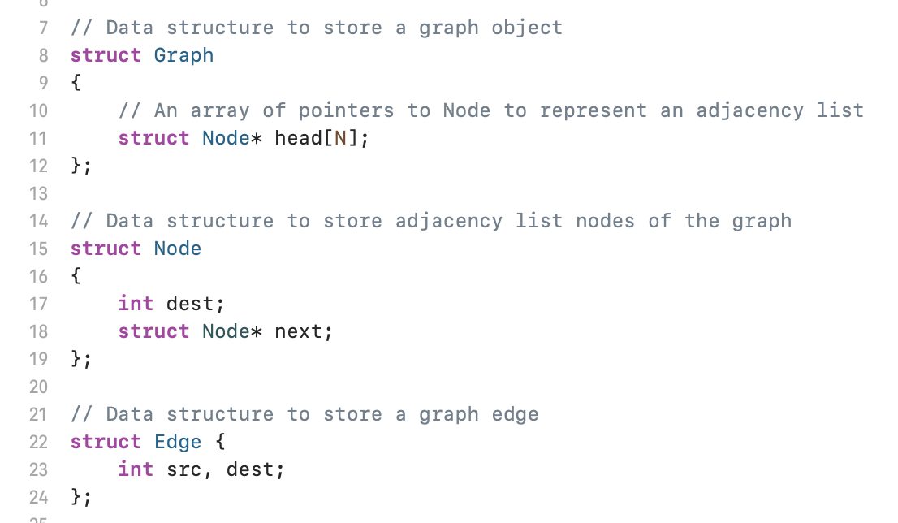

Slide 7
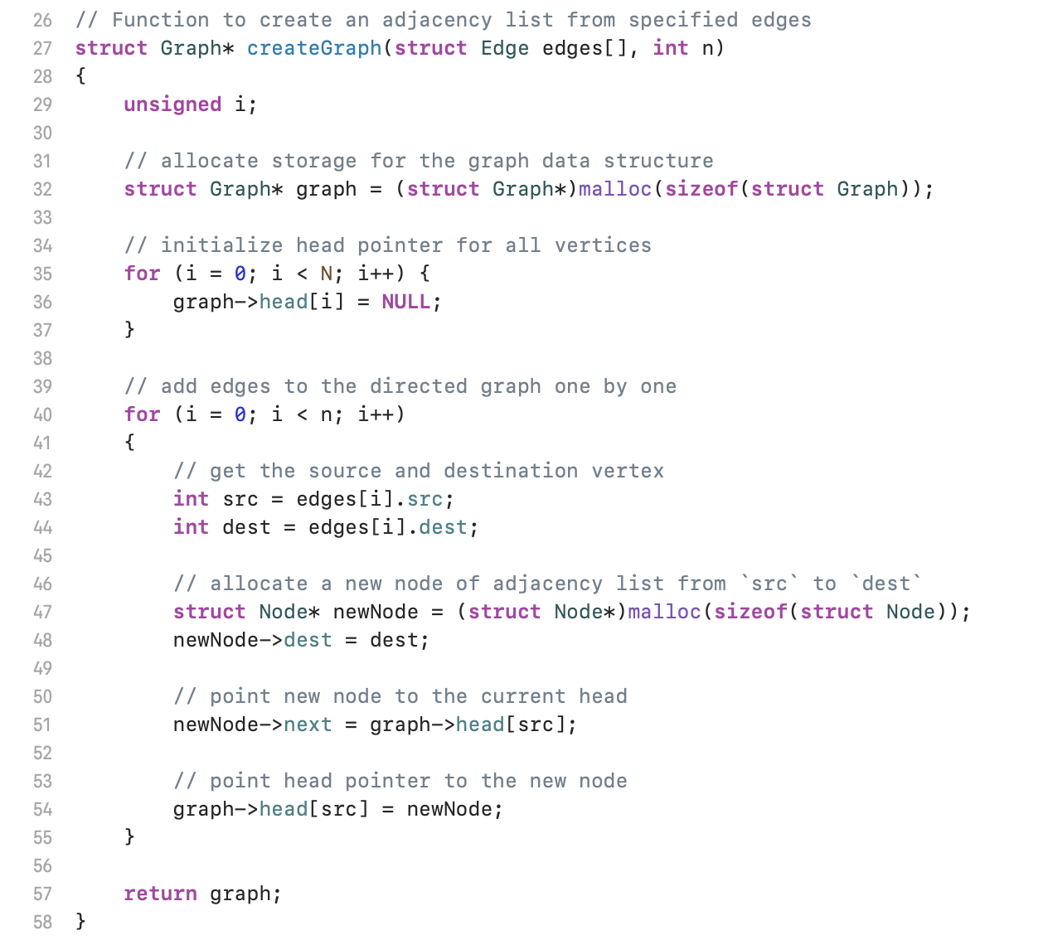

Slide 8
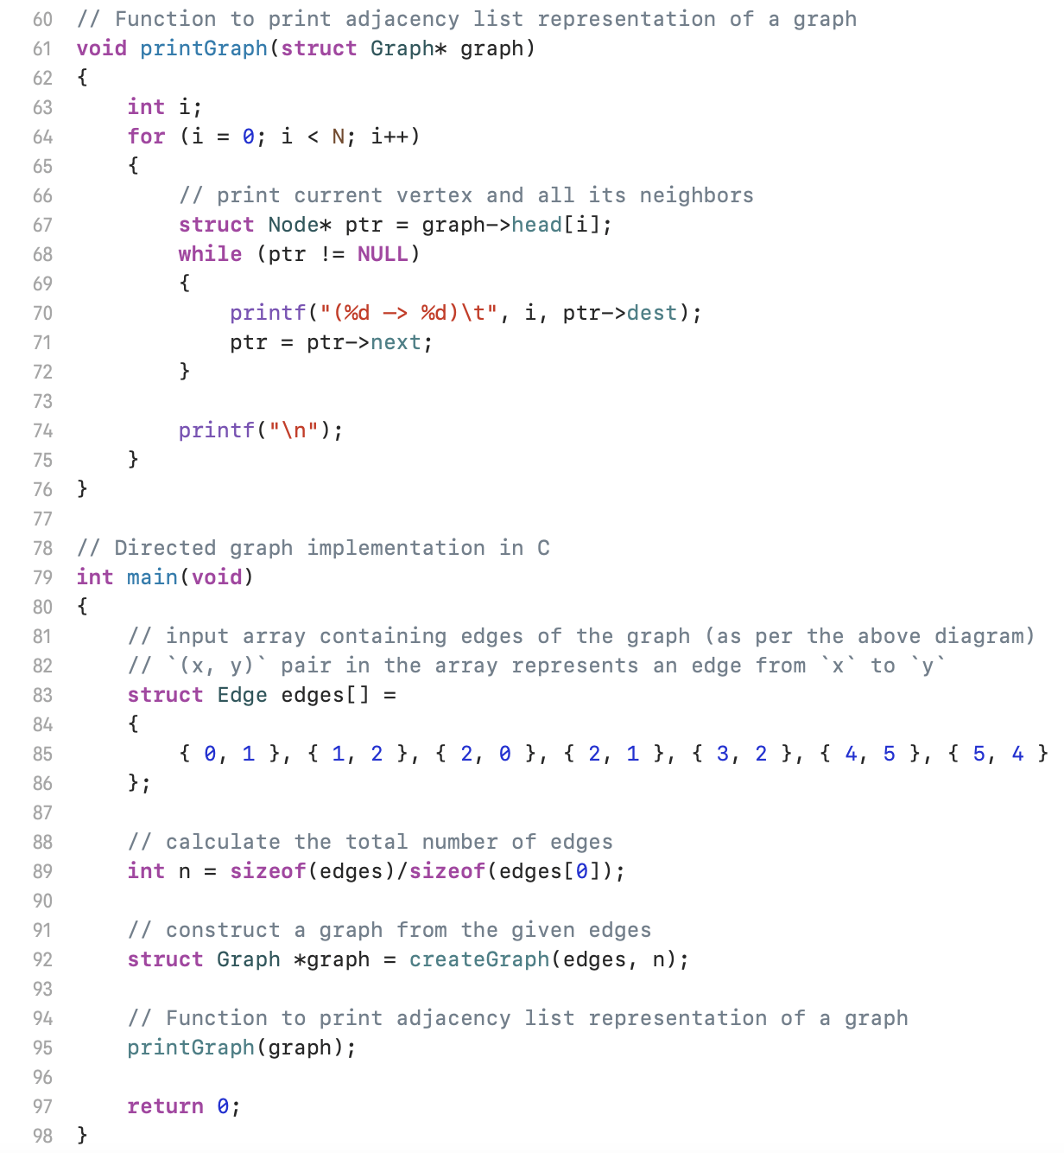

Slide 9
Parcurgere Grafuri

Slide 10
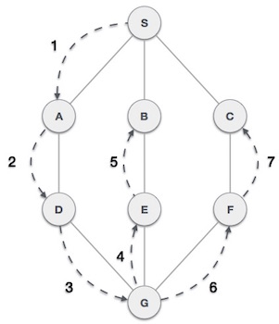
Parcurge în adâncime - Depth First Search
DFS este un algoritm care parcurge grafurile în adâncime, folosindu-se de o stivă pentru a ține minte următorul nod la care trebuie să ajungă.
Pas 1: alegem un nod de la care plecăm
Pas 2: vizităm nodurile adiacente nevizitate, le afișăm și le punem în stivă
Pas 3: dacă pentru un nod nu există vecini nevizitați facem pop din stivă și încercăm din nou până stiva este goală

Slide 11
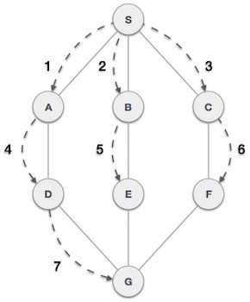
Parcurge în lățime - Breadth First Search
BFS este un algoritm care parcurge grafurile în lățime, folosindu-se de o coadă pentru a ține minte următorul nod la care trebuie să ajungă.
Pas 1: alegem un nod de la care plecăm, îl afișăm și îl punem în coadă
Pas 2: vizităm toți vecinii nodului sursă pe care îi punem în coadă. Când nu mai există scoatem nodul sursă din coadă
Pas 3: repetăm pasul 2 până golim coada

Slide 12
DFS bs BFS

Slide 13
Exerciții

Slide 14
Exerciții
Realizați un graf pe care să îl parcurgeți atât cu BFS cât și cu DFS. Separat să aveți și graful desenat și matricea de adiacență. 5p
Realizați un algoritm care să detecteze dacă într-un graf orientat există un drum între două noduri date. 4p

Slide 15
Exerciții FIIR
Realizați un graf pe care să îl parcurgeți atât cu BFS cât și cu DFS. Separat să aveți și graful desenat și matricea de adiacență.
Resurse: DFS in C BFS in C

